Slide 1

父母如何與子女
談性說愛
洪黃麗薰

Slide 2
一個大不相同的時代
1.性成熟/結婚
2. 性無知/一觸可及
3. 欲言又止/火星文字

Slide 3
性教育從幼兒期開始
1. 1-5歲…. 身体各部位名稱
2. 6-9歲…. 理解程度內的性知識
3. 10-13歲…. 難理解的性問題和詞彙

Slide 4
幼兒的性教育
身體的界限

Slide 5


你知道身体的界限吗?
Notes:
5
今天我们会学习一些关于身体接触的事。大家知道什么是身体接触吗?譬如我摸摸一位同学的头(示范),那么我的身体便是接触到别人的身体,这就叫做身体接触。」「有些身体接触是令人舒服的,有些则让人不舒服。」

Slide 6
分辨好和坏的接触
好?
坏?
舒服
不安
开心
不舒服
想继续
想停止

Slide 7
认识身体的隐私部位
臀部
胸部
阴部
阴茎
阴囊
不可随意让任何人抚摩或观看隐私部位
我们是自己身体的主人，有权保护自己的身体。
Notes:
7
我们每个人都要有「身体界限」的概念，不要随便让别人接触、侵犯自己的身体。例如，身体的某些部份是不可侵犯的，如胸部、性器官、嘴唇、臀部，也要注意对方的某些动作你是否有不安、恐惧和恶心的感觉等，甚至有些是搂、抱，或被要求坐在腿上等等，这些都要注意防范……

Slide 8

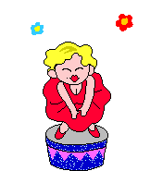
肩膀并不是你的隐私处，你可以和朋友玩勾肩搭背。
生殖器是你的隐私处，任何人都不可以摸。

Slide 9


手并不是你的隐私处，你可以和朋友牵手。
臀部是你的隐私处，任何人都不可以摸。

Slide 10
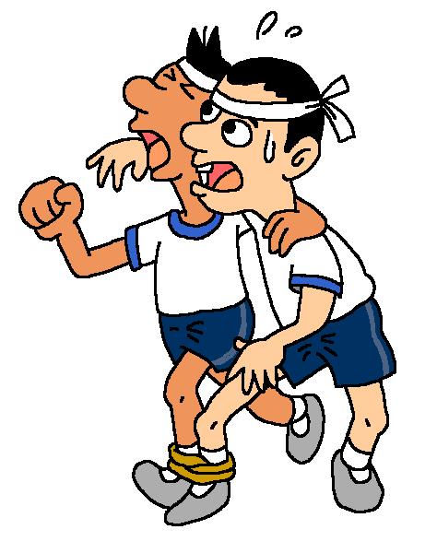

脚并不是你的隐私处，你可以和朋友玩两人三脚。
胸部是你的隐私处，任何人都不可以摸。

Slide 11
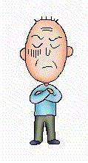

1,谁可以摸你的手？
小测试
爷爷
邻居的叔叔

Slide 12

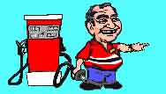
2,谁可以摸你的肩膀？
加油的师傅
爸爸

Slide 13
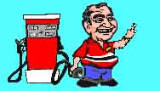
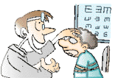
3,谁可以摸你的头？
加油的师傅
医生
爸爸

Slide 14
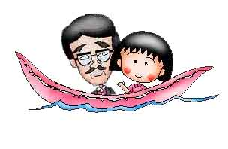

4,你可以和谁靠在一起？
和陌生人靠在一起
和朋友靠在一起

Slide 15
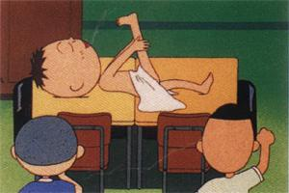
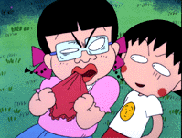


5,身体的哪些部位是任 何人都不能摸?
生殖器
头
肩膀
手
胸部
臀部

Slide 16


我的隐私处
每個人都有隐私处。
我的隐私处任何人都不能摸呦！

Slide 17
发生了怎么办？
¥ 不要守秘密
¥ 不是你的错
¥ 不轻易放弃
告诉信任的成年人

Slide 18
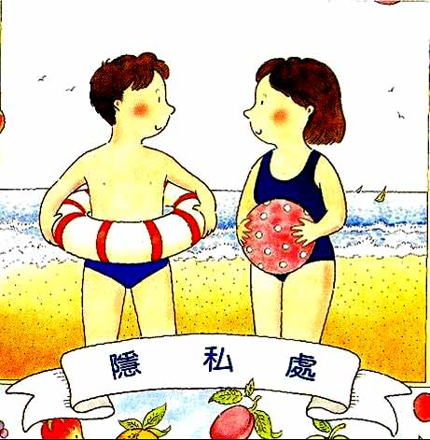
身体是自己的

Slide 19
青少年的性教育
14-18歲….
*男女朋友身體接觸的尺度
* 性價值觀的教導 (性與全人的關係)
* 向 婚前性行為說” 不”

Slide 20
Say “NO”
男:
(1)我所有的朋友都
和他們的女朋友 進[四壘] 了
(2) 如果妳真的愛我, 妳會願意的
(3) 我有帶保險套, 一定不會讓妳 有事的
(4) 如果出事, 我會負責
(5) 如果妳不願意, 那我就要另找一個女友

Slide 21
性關係中的傷害和醫治
*犯錯和受傷/恩典和赦免
*失敗和羞恥/ 醫治和潔淨
* 神醫治過去的傷口
帶領前面婚姻關係中的生命
供應將來一切所需的夫妻關係

Slide 22
四類型教養風格
專制型…強制孩子服從, 不許挑戰
忽視型…對孩子漠不關心
溺愛型…不給孩子任何壓力, 沒有設定規矩
威信型…願意傾聽, 有設定行為標準

Slide 23
討論練習
例:
孩子告訴你, 她最好的朋友梅紅, 因懷孕休學
1. 專制型…口氣嚴肅地說:
2. 忽視型…漫不經心地回答:
3. 溺愛型…很親切地說:
4. 威信型…願傾聽和了解地回答:

Slide 24
5“R” 的性問題對話
*Reinforce (增強, 肯定)-我很高興你來與我談這問題..
I am so glad you came to me with this …..
*Reflect(反映)-我聽到你對這事感到驚訝..
What I hear you wondering about is …?
*Review(細察)-所以你對這事的了解是..
So what do you know about this already ...
*Respond(回應)-讓我與你分享我的看法..
Let me share with you what I know..
*Repeat(重覆)-從我們的談話中, 你學到什麼..
So what did you learn from this conversation ..?

Slide 25

家----可以安心談性的地方
*家長要有正確的性知識和價值觀
*與孩子建立親密委身的關係
*不論斷或譴責
*不羞辱或懲罰
*家…. 劃清界線,
保護兒女的地方

Slide 26
謝謝 !

